Slide 1
태권도와 주짓수
국방정보공학과 1학년 2020032306 송민경

Slide 2
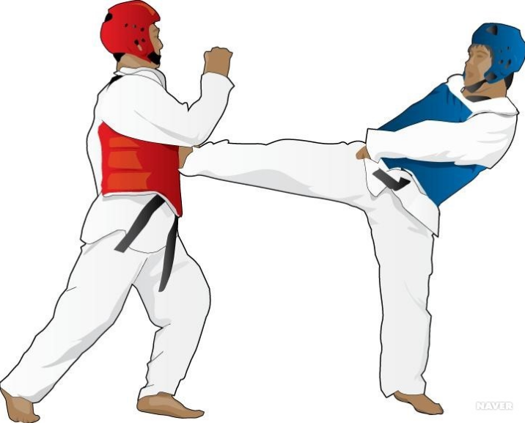
태권도란?
태권도란
대표적인 한민족 교유의 무술로,
아무런 무기 없이 언제 어디서나 손과 발을 이용해 공격 또는 방어하는 무도이다.

Slide 3
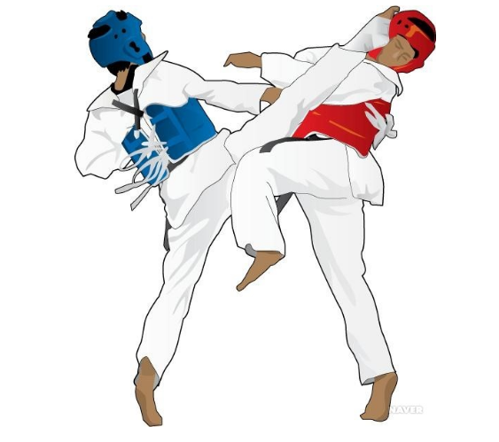
태권도의 발차기 기술(1)
앞차기
태권도의 기본 기술로,
다리를 접었다 펴며 발로 앞에있는 목표물을 가격하는 기술이다.

Slide 4
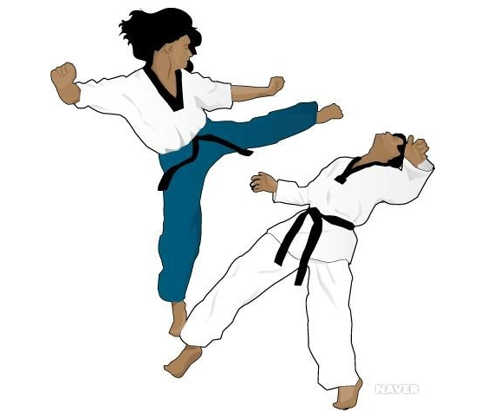
태권도의 발차기 기술(2)
돌려차기
축이 되는 발을 틀며,
엉덩이를 완전히 넣어 주어 앞축 또는 발등으로 상대방의 얼굴이나 몸통 등을 가격하는 기술이다.

Slide 5
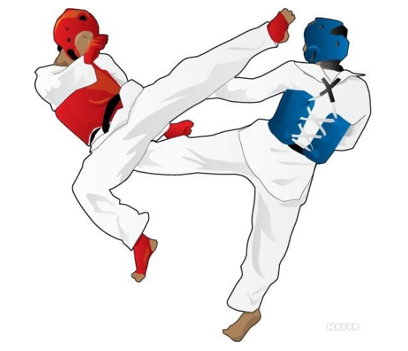
태권도의 발차기 기술(3)
옆차기
몸을 옆으로 틀면서,
다리를 접었다 펴며 목표물을 향해 곧게 뻗어 차는 기술이다.

Slide 6
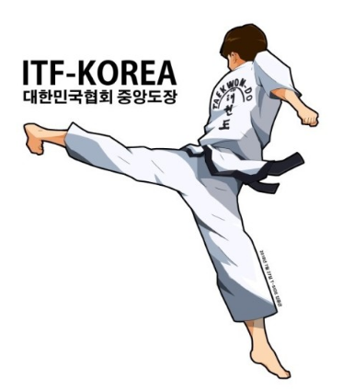
태권도의 발차기 기술(4)
뒷차기
몸을 뒤로 돌리면서,
무릎을 접었다가 뒤로 뻗으며 목표물을 가격하는 기술이다.

Slide 7
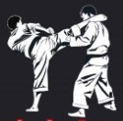
주짓수란?
주짓수란
유술이라고도 불리며,
자신의 힘으로 상대방을 대항하기보다 상대방의 힘을 조작하는 것을 나타낸다.

Slide 8
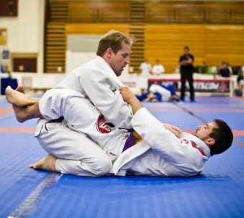
주짓수의 서브미션(1)
클로즈 가드
모든 가드의 첫번째로
두 다리로 상대방의 허리를 감싸 안고 발을 엮어 상대방이 빠져나가지 못하게 하는 것이다.

Slide 9
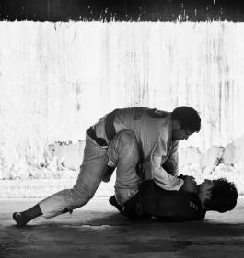
주짓수의 서브미션(2)
오픈가드
클로즈가드와는 반대로
나의 양 다리가 열려 있는 형태의 가드를 뜻한다.

Slide 10
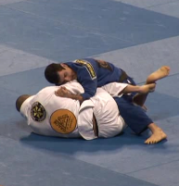
주짓수의 서브미션(3)
하프가드
클로즈가드와 달리
상대방의 한쪽 다리를 묶고, 손과 한쪽 무릎을 이용해 상대방의 압박을 막는 형태이다.

Slide 11
감사합니다!!

